Slide 1
採購作業簡介
秘書室管理科
112年2月

Slide 2
大 綱
政府採購作業流程與相關名詞
本所採購作業相關規定
本所採購管理系統操作說明
採購注意事項

Slide 3





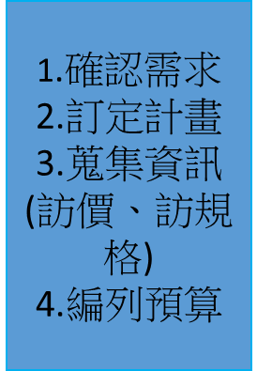
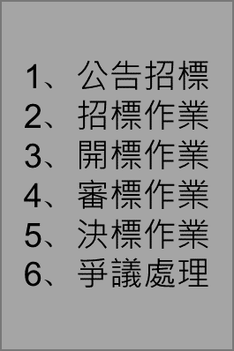
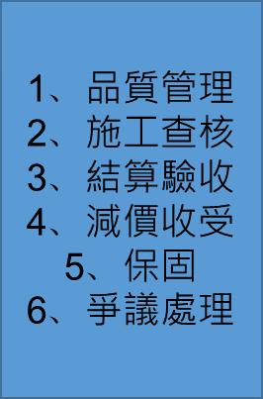
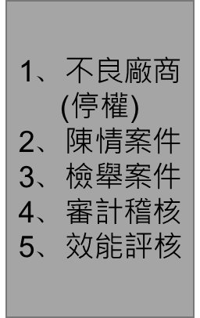
一、政府採購作業流程
1、確認規格
2、決定資格
3、招標文件
4、招標方式
5、決標原則
6、訂定底價

Slide 4
採購相關名詞
政府採購作業流程-
採購性質 | 定義(採購法第7條) | 舉例
工程 | 指在地面上下新建、增建、改建、修建、拆除構造物與其所屬設備及改變自然環境之行為，包括建築、土木、水利、環境、交通、機械、電氣、化工及其他經主管機關認定之工程 | 例如:館舍整修、油漆、防水等工程)
財物 | 指各種物品 (生鮮農漁產品除外) 、材料、設備、機具與其他動產、不動產、權利及其他經主管機關認定之財物 | 例如:購買儀器、耗材、化學藥品..
勞務 | 指專業服務、技術服務、資訊服務、研究發展、營運管理、維修、訓練、勞力及其他經主管機關認定之勞務 | 例如:委託研究、儀器校正、儀器維修/電腦保養…

Slide 5
採購相關名詞
政府採購作業流程-
採購性質、採購金額級距及招標方式
級距 性質 | 小額採購 | 未達 公告公額(逾公告金額十分之一) | 公告金額 | 查核金額 | 巨額採購
工程 | 15萬元以下 (含15萬元) | 逾15萬元未達150萬 | 150萬元以上(含150萬元) | 5000萬元以上 | 2億元以上
財物 | 同上 | 同上 | 同上 | 同上 | 1億元以上
勞務 | 同上 | 同上 | 同上 | 1000萬元以上 | 2000萬元以上
招標方式 | 逕行採購/比價或議價 | 公開取得 報價單或 企畫書/限制性招標 | 公開招標/限制性招標

Slide 6
採購相關名詞
政府採購作業流程-
招標方式
方式 | 適用金額 | 定 義 | 依據法條 | 開標之投標廠商家數 | 等標期(電領)
公開 招標 | 150萬以上 | 以公告方式邀請不特定廠商投標 | 採購法第18、19條 | 第1次3家以上合格廠商 第2次以上不限 | 第一次: WTO/GPA:30天 巨額:25天 查核:18天 公告:11天 第二次:5天
公開取得書面報價或企劃書 | 150,001 至 1499,999 | 以公告方式應公開取得3家以上廠商之報價單或企劃書 | 採購法第49條中央機關未達公告金額採購招標辦法 | 第1次應公開取得3家以上書面報價或企劃書，依中央機關未達公告金額採購辦法第3條規定第1次未達3家時可經機關首長或其授權人之核可改採限制性，1家投標即可開標。 | 5天
限制性 招標 | 不限 | 不經公告方式邀請2家以上比價或僅邀1家議價 | 採購法第22條第1項各款 | 邀請2家以上廠商比價或僅邀1家廠商議價 | 可不公告

Slide 7
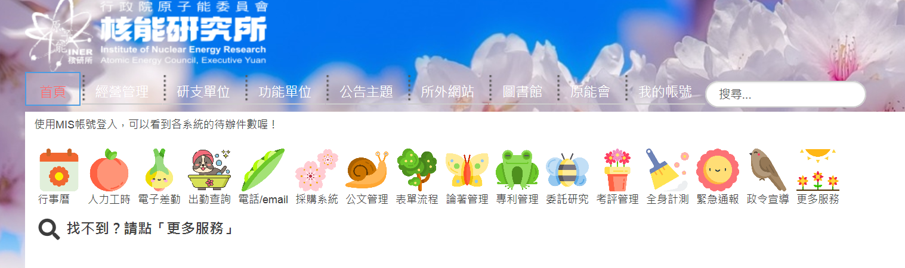
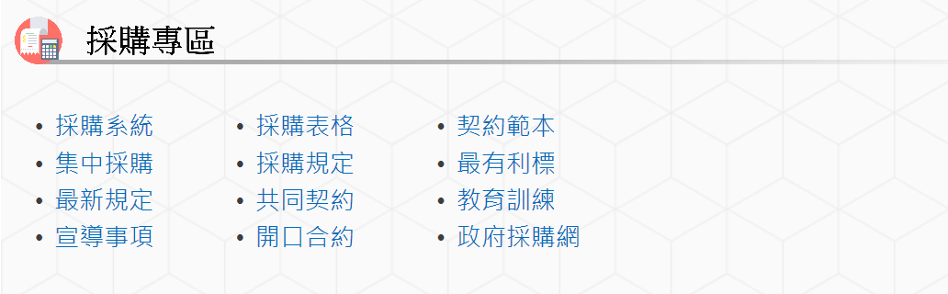
二.本所採購作業相關規定

Slide 8
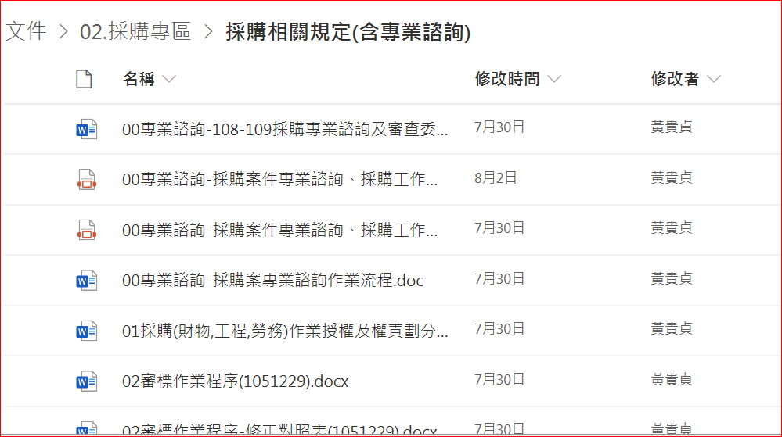
本所採購作業相關規定
採購作業規定

Slide 9
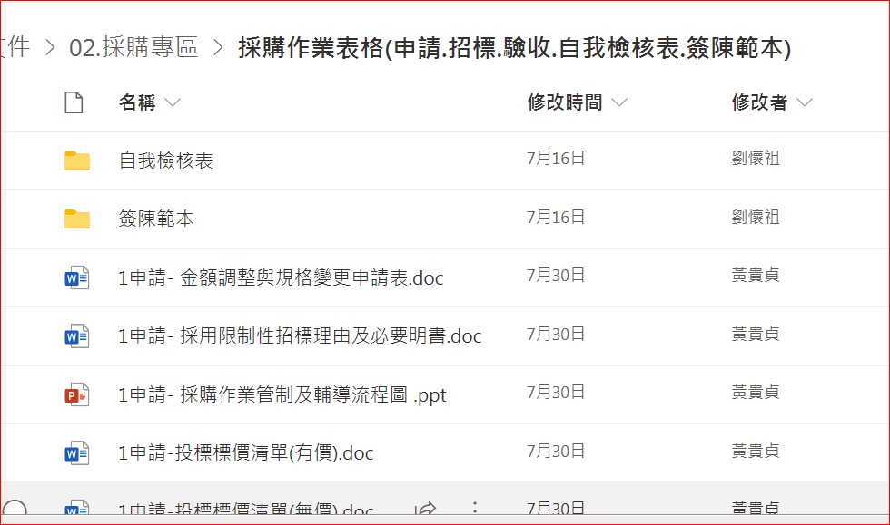
本所採購作業相關規定
採購作業表格

Slide 10
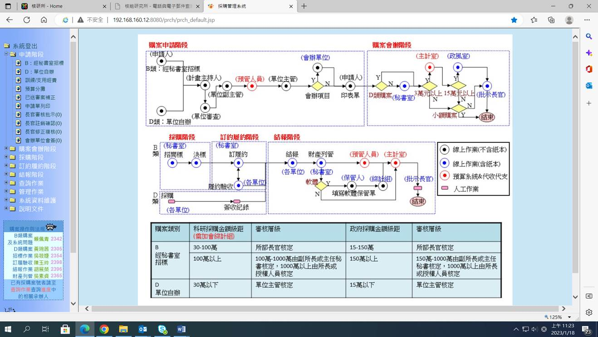
本所採購作業相關規定

Slide 11
申請階段類別v.s.採購類別
本所採購作業相關規定
B
大於15萬元+集中採購
A-集中採購財物
B-集中採購勞務
C-集中採購工程
辦公雜項設備、文具類及影印紙、清潔用品類、軟體一般共同使用性軟體、電腦印表機電腦耗材、化學藥品、實驗耗材、其他共通性品項:單位主管核定後，送秘書室彙整統一辦理。
S-財物 L-勞務 E-工程 O- 開口合約
D
單位自辦(15萬元以下)
H-小額購案
3萬元以上:單位主管批核後列印申請單先會主計室再與廠商簽訂小額採購簡易契約
H-小額購案
未達3萬元:單位主管批核後列印申請單並與廠商簽訂小額採購簡易契約

Slide 12
本所採購作業相關規定
階段/權責單位 | B類 | D類
申請 | 各單位
招標與決標訂約 | 秘書室 | 各單位自行傳真廠商簽訂合約
履約與驗收 | 各單位
結報 | 秘書室 | 各單位

Slide 13
採購申請案例
本所採購作業相關規定
5
5

Slide 14
採購申請案例
本所採購作業相關規定-

Slide 15
採購申請案例
本所採購作業相關規定-

Slide 16
採購申請案例
本所採購作業相關規定-

Slide 17
三.採購管理系統操作說明
申請階段

Slide 18
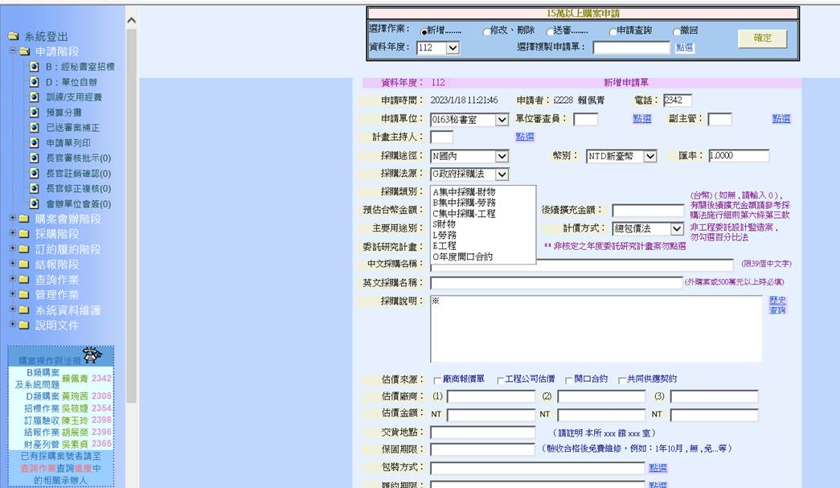
採購管理系統操作說明
申請階段

Slide 19
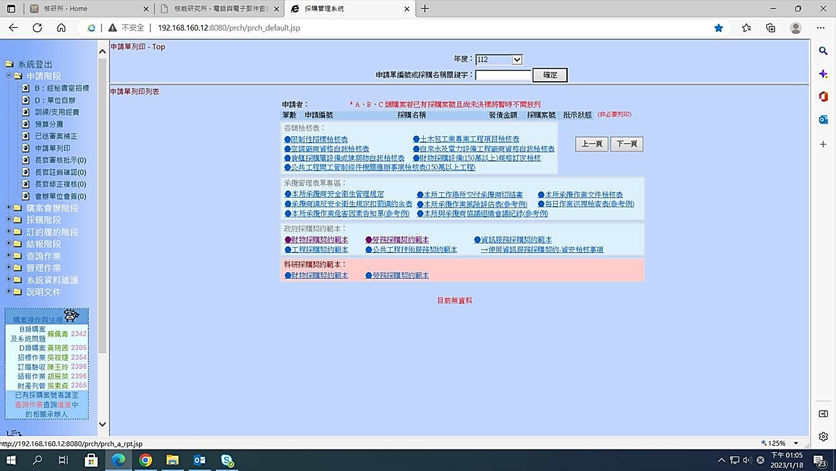
採購管理系統操作說明
申請階段
檢視廠商資格訂定是否符合相關法規
150萬以上採限制性招標辦理需附檢核表、理由及必要性說明書
檢視是否符合相關法規
150萬以上之儀器設備購案，採購項目規格訂定，應填寫本表，檢視有無違反採購法第26條。
各類契約範本

Slide 20
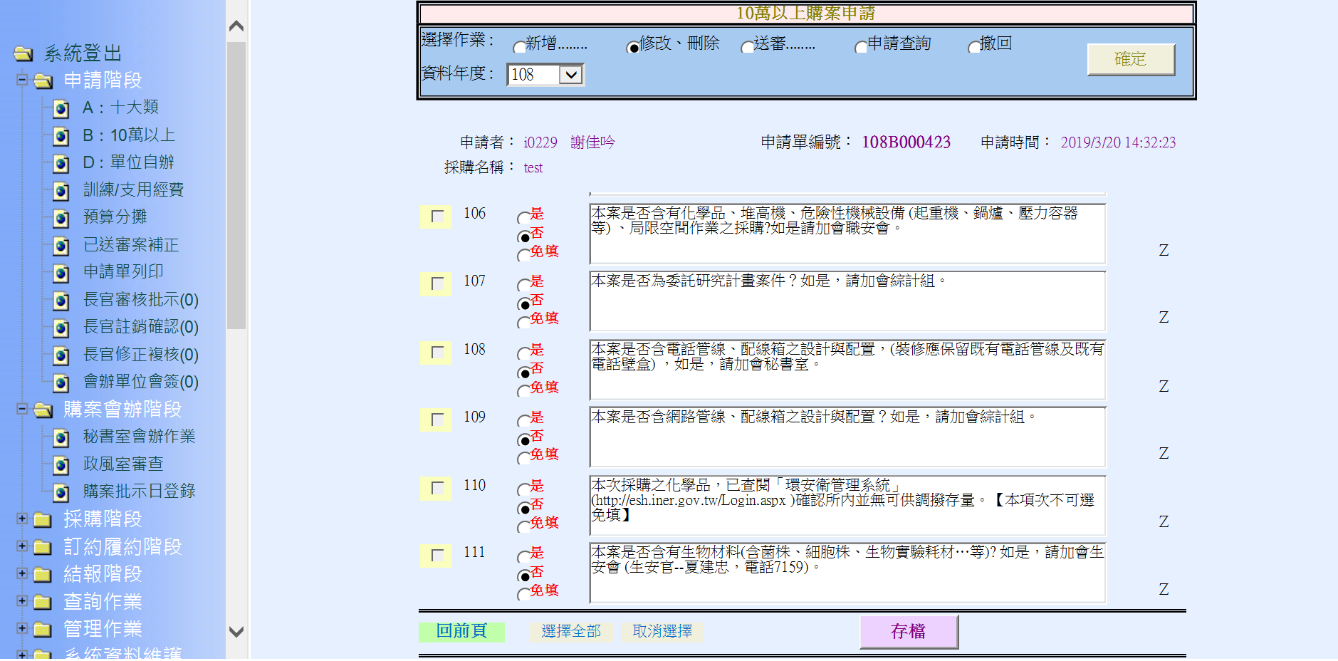
採購管理系統操作說明
申請階段
修改自我檢核表
1.將原有自我檢核表刪除
2.選擇正確的採購類別
3.重新進到自我檢核表填寫

Slide 21
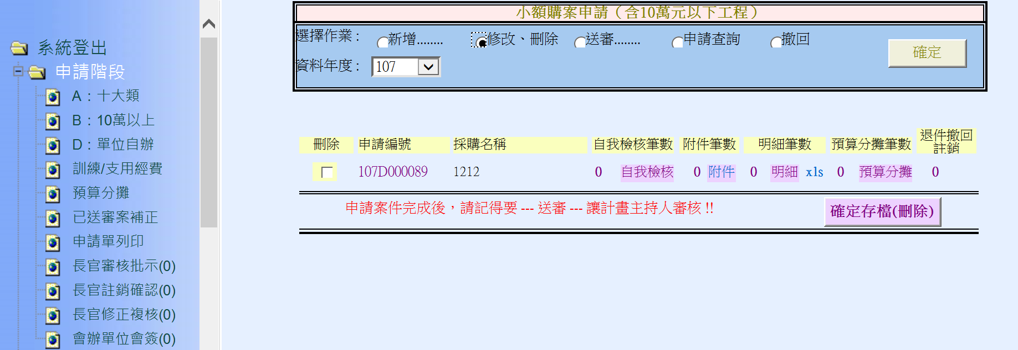
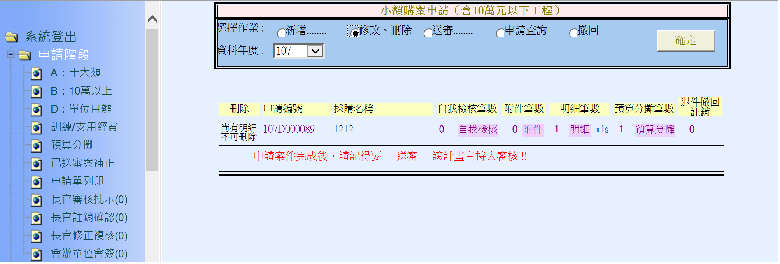

採購管理系統操作說明
申請階段
刪除:案件已送審，單位主管未批示，撤回→修改刪除
明細修改:
  B類案件:管理科未取採購案號，撤回→修改刪除
  D類案件:單位主管未批示，撤回→修改刪除

Slide 22
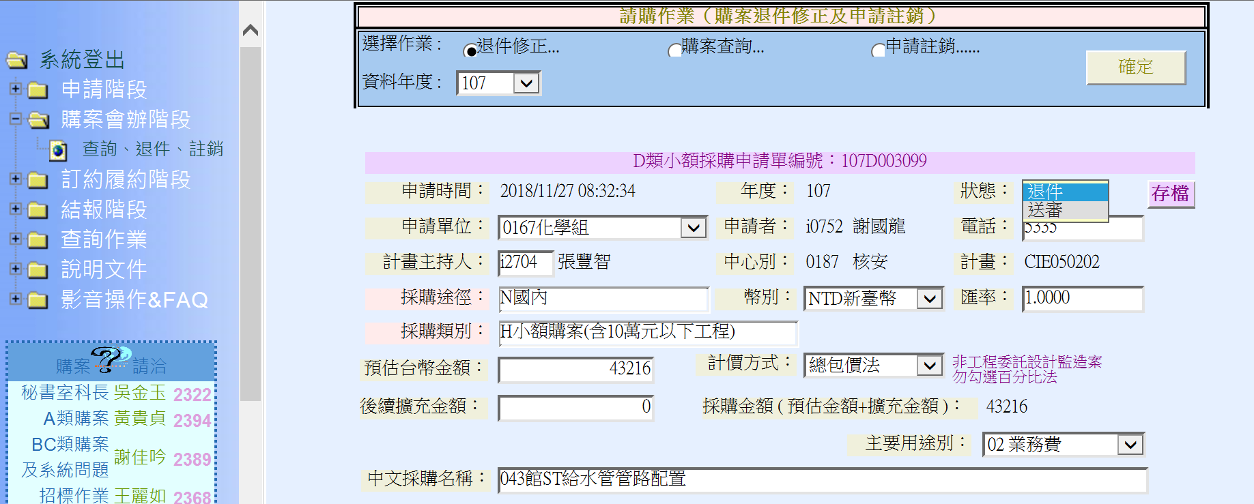
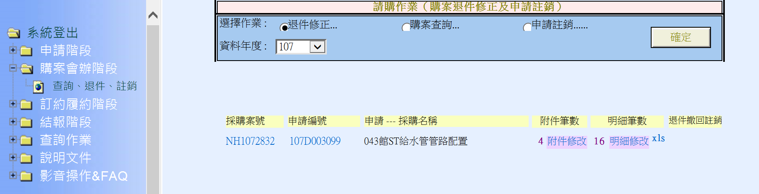
採購管理系統操作說明
會辦階段
D類案件退件修正
請主計室退件後至會辦階段修正，修正完須將退件狀態改為送 審後存檔，至申請單列印出新表單送主計室。

Slide 23
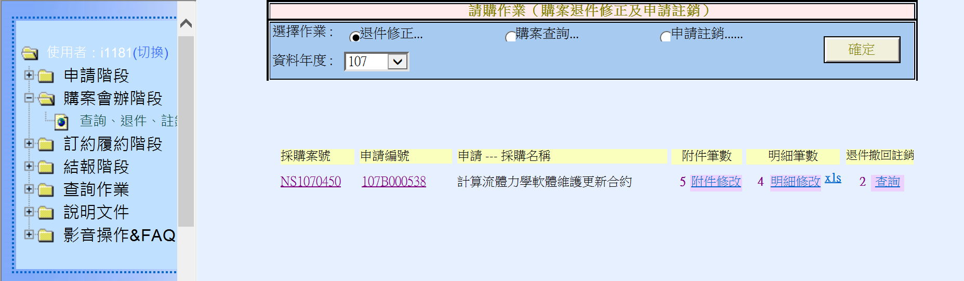
採購管理系統操作說明
會辦階段
B類案件退件修正
B類案件如會辦單位有意見需修改，紙本修改後，可請管理科採購人員退件後修正系統，重新列印明細表再送至會辦單位。

Slide 24
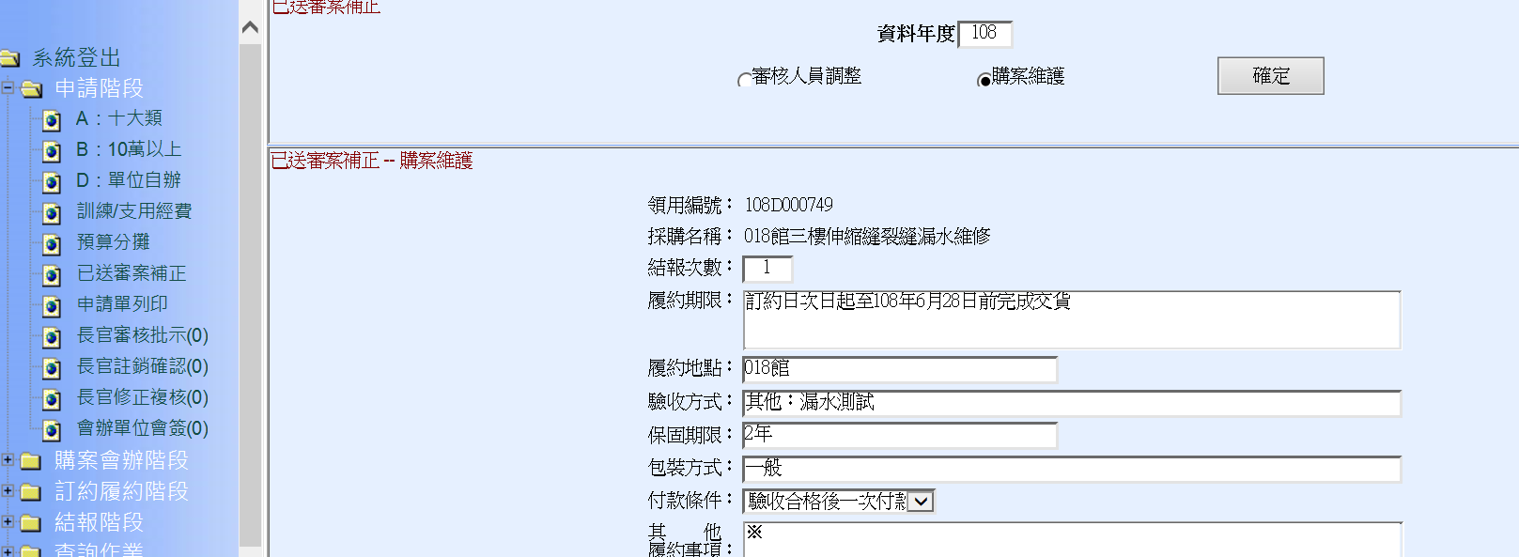
採購管理系統操作說明
會辦階段
B類案件修正:
申請階段/己送審案件補正/購案維護：除了採購名稱、採購金額、招標方式、採購明細外，其餘一般性欄位均可修改。

Slide 25
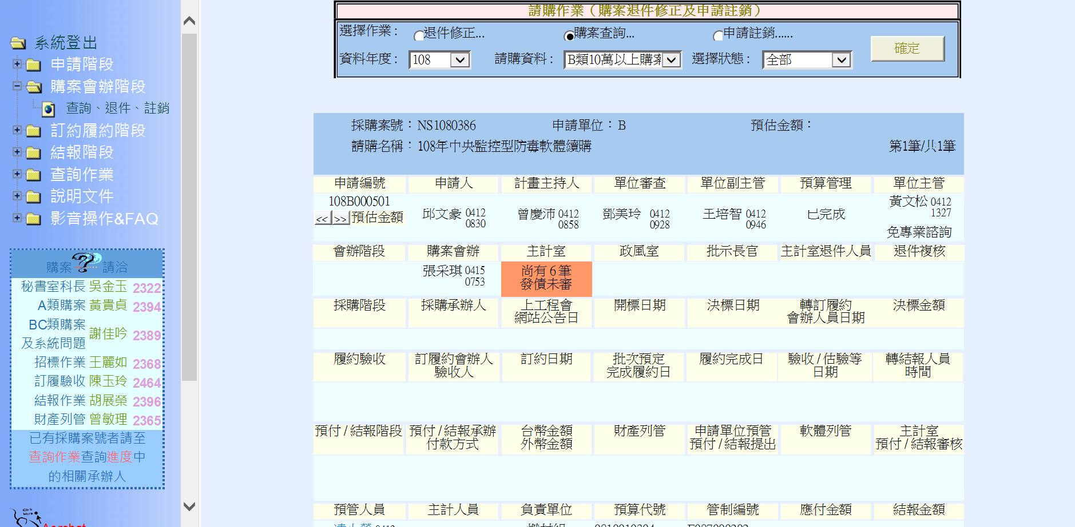
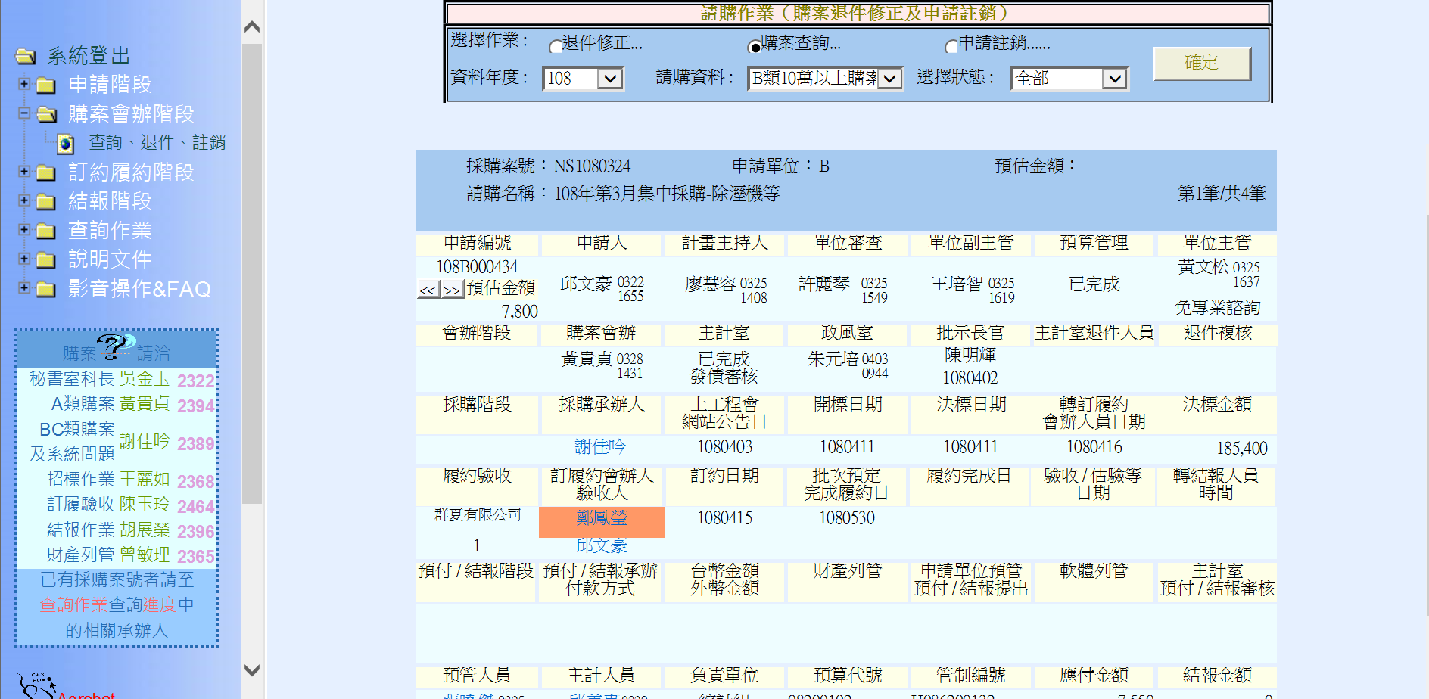
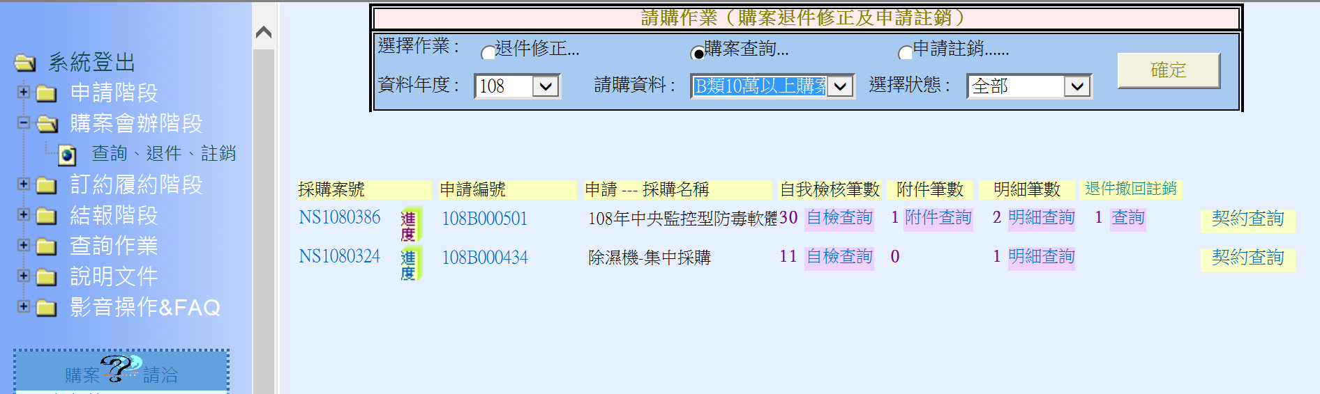
採購管理系統操作說明
會辦階段
進度查詢

Slide 26
四.採購注意事項-價格
提案時預算分析表應確實分析
1.確實訪價，洽取二家以上之報價單，不可由一廠商提供二家以上之報價單，如無法取得二家以上之報價單，應於自我檢核表中敘明理由。
2.得上工程會採購資訊網，連結資料查詢價格、或參考本所購案資料同樣品項之價格、或廠商估價單、或綜合考量市場行情編製採購預算分析表
3.利用工程會網站公開徵求廠商報價，使詢商機制更多元以及具競爭公平並符合採購法第34條保密規定。
底價分析表
1.底價建議依採購法第46條，得依以上2.方式
2.至少應參考以往決標資料
3.底價未決標前必須保密

Slide 27
採購注意事項-規格
不可抄襲特定廠牌型號之規格
除依本所各單位之需求所訂製之產品外，不得抄襲特定廠商之規格等。採購金額150萬以上之儀器設備購案，採購項目規格訂定，應填寫【儀器採購(150萬以上)規格訂定檢核表，注意有無違反政府採購法第26條。
需要審規格型錄嗎
所開規格型號無指定廠牌而市面上有此廠牌型號之規格才需要審規，若屬特製品無需審規格型錄。

Slide 28


採購注意事項-規格
採購標的規格不可過於簡略
規格數量僅以○○○系統1套表示，宜詳細列出軟體、硬體知詳細規格及單價，以利後續驗收(違約罰款)及財產列帳。
想買特定廠牌型號之儀器,可以嗎
未達公告金額之案件:
不適用採購法第26條之規定，惟應審酌其正當性，不得違反「政府採購法」第6 條第1 項「機關辦理採購，應以維護公共利益及公平合理之原則，對廠商不得為無正當理由之差別待遇。」之規定。
有正當理由，得指定特定之商標或商名。

Slide 29
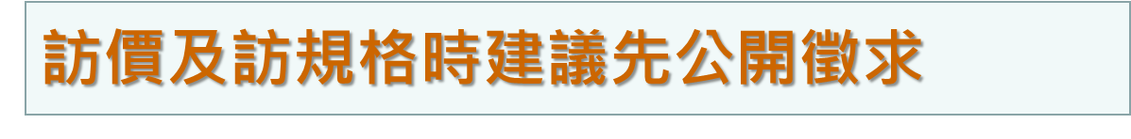
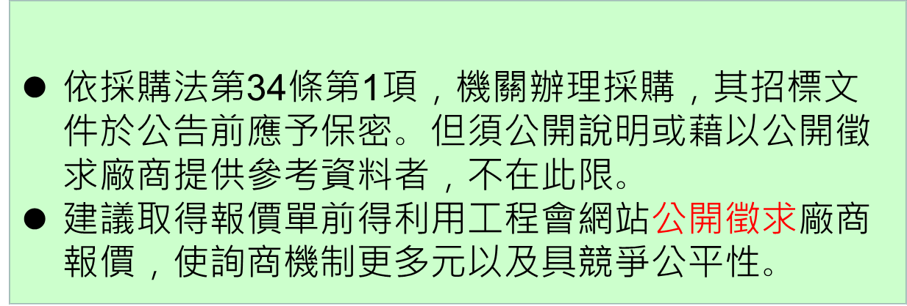
採購注意事項-規格

Slide 30
採購注意事項-資格
廠商資格訂定-不得不當限制競爭並以確認廠商履約所必須之能力為限。
錯誤態樣:
投標時須檢附原廠製造證明、原廠代理證明、原廠願意供應證明、原廠品質保證書。
規定之資格與履約能力無關，例如：採購病床時規定投標廠商須具備藥商許可執照。
過當之資格，例如：乙等營造業承攬限額內之工程卻限甲等營造業方可投標。

Slide 31
採購注意事項-招標階段
規格、數量或金額變更
採購規格上網公告後，如需更改，請至秘書室網站下載「金額調整/規格數量變更申請表」，填寫後會辦秘書室、主計室、政風室，送至所部陳核。
開標請準時出席開標
如需審查廠商履約能力證明文件、規格文件，請準時至開標室並應依招標文件確實審查。

Slide 32
有問題要問誰?
共同供應契約
張采琪小姐#2395
D類、集中採購、
開口合約
黃琬茜小姐#2305
委託設計監造(含小型營繕委設監造開口合約)、工程案
水電營繕科
張炳南先生#2475
B類、系統操作
賴佩青小姐#2342
招標作業
吳筱婕小姐#2354

Slide 33
報告完畢 敬請指教

